Slide 1
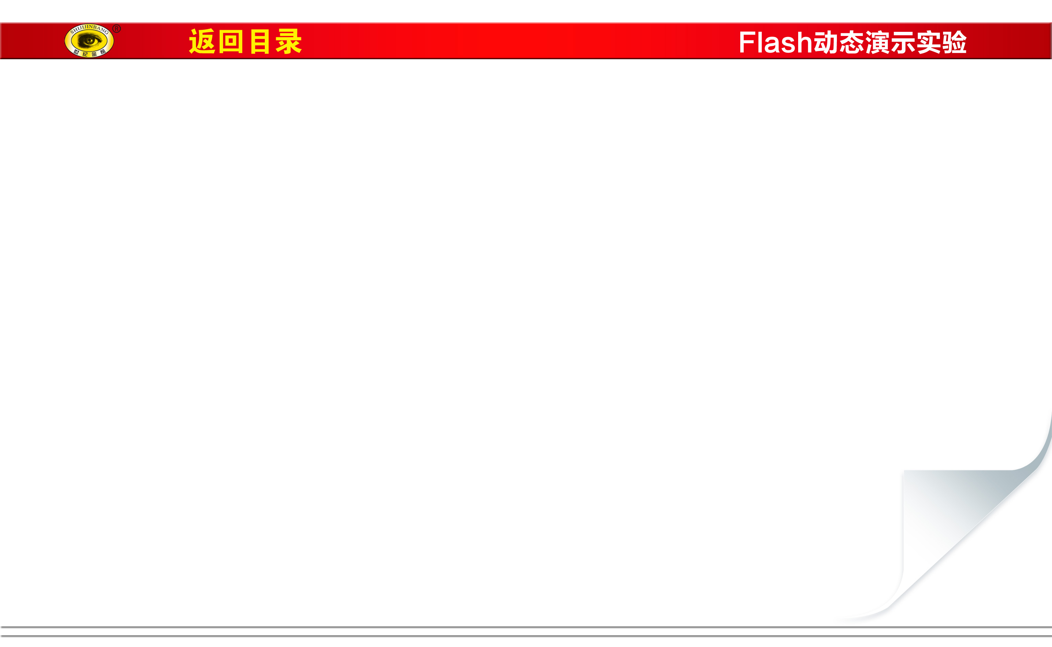


Slide 2

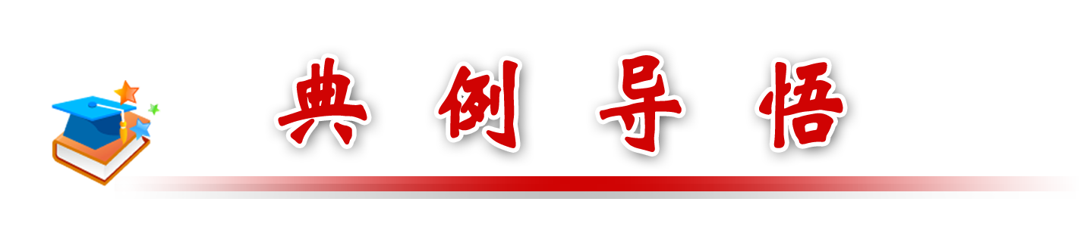

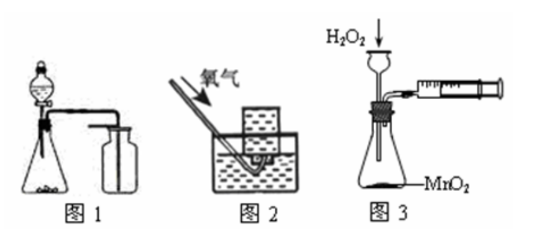
下列有关实验均涉及到实验室制取氧气，其原理或操作正确的是( )
A.选择合适的试剂，用图1所示装置可分别制取少量CO₂、NO和O₂
B.实验室能用图2所示的装置收集氧气，而且符合安全要求
C.把氯酸钾制氧气后的残渣倒入垃圾桶
D.用图3所示的装置可以测定化学反应速率

Slide 3
【解析】选B。NO可与空气中O₂迅速反应生成NO₂，不能用图1装置制备NO，A选项错误；O₂难溶于水，故可以用排水法收集，B选项正确；实验中剩余的药品不能随便丢入垃圾桶，以防污染环境和引起危险事故，C选项错误；D选项装置中产生的气体会从长颈漏斗逸出，故不能达到实验目的。

Slide 4
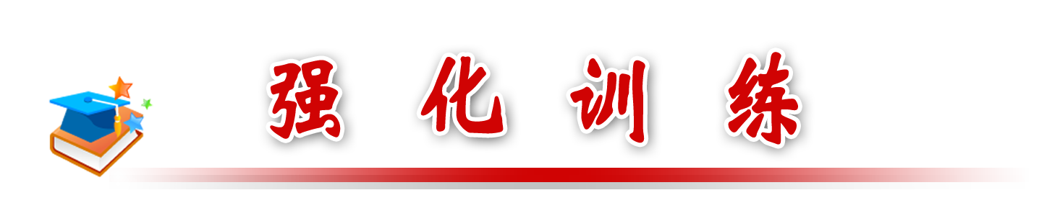
1.下列反应适用于实验室制备氧气的是（ ）
①高锰酸钾热分解2KMnO₄====K₂MnO₄+MnO₂+O₂↑
②硝酸铵热分解2NH₄NO₃====4H₂O+2N₂↑+O₂↑
③过氧化氢催化分解2H₂O₂=====2H₂O+O₂↑
④二氧化氮热分解2NO₂====2NO+O₂
A.只有① B.①和②
C.①和③ D.①③④
△
△
MnO₂
△

Slide 5
【解析】选C。KMnO₄加热分解反应是实验室里制备O₂的方法之一，H₂O₂催化分解也可以方便地用于实验室制备O₂，可将MnO₂置于一只烧瓶内，用分液漏斗滴加H₂O₂立即有O₂产生，并可用控制滴速的方法来调节产生O₂的气流量。用NH₄NO₃热分解法制O₂不可行，一是其受热温度不同分解产物不同，二是即使发生题中指定的反应，生成的N₂和O₂也难以分离，三是NH₄NO₃受热易发生爆炸。D选项，NO、O₂两气体在常温下又化合成NO₂。

Slide 6
2.从实验室加热氯酸钾与MnO₂的混合物制氧气后的剩余物中回收二氧化锰的操作顺序正确的是( )
A.溶解、过滤、蒸发、洗涤
B.溶解、过滤、洗涤、加热
C.溶解、蒸发、洗涤、过滤
D.溶解、洗涤、过滤、加热

Slide 7
【解析】选B。实验室制氧气后的剩余物中有氯化钾和二氧化锰，其中氯化钾溶于水而二氧化锰不溶于水。可利用溶解性的不同，采用过滤法将其分开并回收。在实际操作中，应先将混合物放入水中充分搅拌，使氯化钾完全溶于水后过滤，二氧化锰留在滤纸上，再通过洗涤除去其表面的氯化钾溶液，最后加热除去水分即可回收到二氧化锰。

